Slide 1
动态规划
天津大学智能与计算学部 杨雅君

Slide 2
本章内容
动态规划原理
矩阵连乘
钢条切割
最长公共子序列
最优二叉搜索树
流水作业调度
0/1背包问题

Slide 3
动态规划原理
与分治法类似，动态规划法也是把问题一层一层地分解为规模逐渐减小的同类型的子问题
分治法
子问题是相互独立的
若不独立，将重复计算
动态规划
可分为多个相关子问题
子问题的解被重复使用
子问题只求解一次，结果保存在表中，以后用到时直接存取

Slide 4
动态规划原理
动态规划的条件
最优子结构
当一个问题的最优解包含了子问题的最优解时，称这个问题具有最优子结构
重叠子问题
在问题的求解过程中，很多子问题的解将被多次使用

Slide 5
矩阵连乘
两矩阵A和B，其维数分别是p×q和q×r，这两矩阵相乘需进行p×q×r次乘法

Slide 6
矩阵连乘
3个矩阵相乘M₁M₂M₃，其维数分别为10×100, 100×5和5×50
可按M₁(M₂M₃)的方法计算，
计算M₂M₃：100×5×50 = 25000
计算M₁(M₂M₃) ：10×100×50 = 50000
乘法运算总共25,000+50,000= 75,000
也可按(M₁M₂)M₃的方法计算
计算M₁M₂：10×100×5 = 5000
计算(M₁M₂)M₃ ：10×5×50 = 2500
乘法运算总共5,000+2,500=7,500
不同的计算顺序计算代价不同

Slide 7
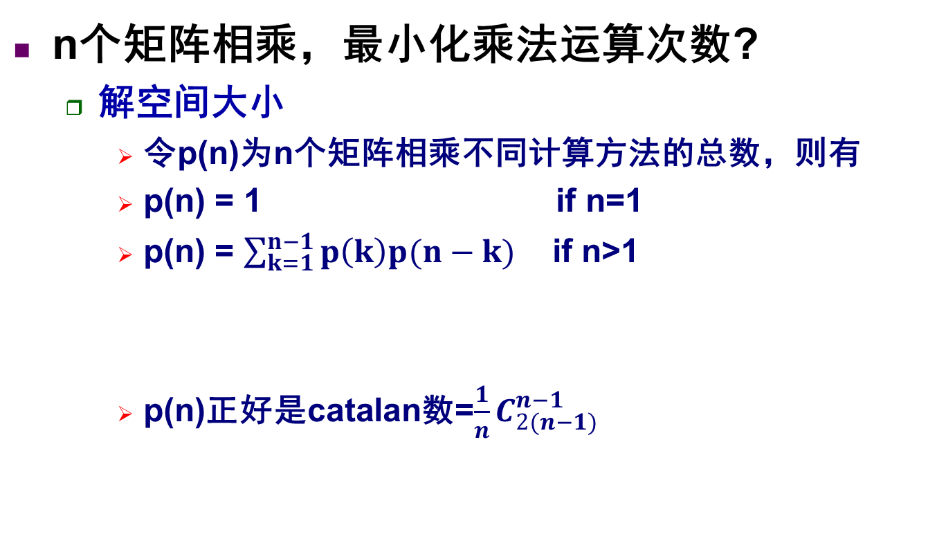
矩阵连乘
n个矩阵相乘，最小化乘法运算次数?
解空间大小
令p(n)为n个矩阵相乘不同计算方法的总数，则有
p(n) = 1 if n=1
p(n) = $\sum_{k=1}^{n−1}{p\left(k\right)p(n−k)}$ if n>1
p(n)正好是catalan数=$\frac{1}{n}C_{2(n−1)}^{n−1}$
(M₁M₂ … M_{k})(M_{k+1}M_{k+2} … M_{n})
解空间巨大无法枚举

Slide 8
矩阵连乘
n个矩阵相乘，最小化乘法运算次数?
但是，若可分别得到M₁M₂ … M_{k}和M_{k+1}M_{k+2} … M_{n}的最小乘法次数，则可以得到在 k处断开的连乘方法(M₁M₂ … M_{k})(M_{k+1}M_{k+2} … M_{n})的最小乘法次数
令M₁M₂ … M_{k}的最小乘法次数为m[1,k]
M_{k+1}M_{k+2} … M_{n}的最小乘法次数为m[k+1,n]
则k处断开的最少乘法数m[1,k] + m[k+1,n] +r₁×c_{k}×c_{n}
具有最优子结构：
问题的最优解包括子问题最优解

Slide 9
矩阵连乘
M₁M₂M₃M₄
M₁ (M₂M₃M₄)
(M₁M₂) (M₃M₄)
(M₁M₂M₃) M₄
M₂M₃
M₃M₄
M₁M₂
M₃M₄
M₁M₂
M₂M₃
具有子问题重叠性

Slide 10
矩阵连乘
令m[i,j]表示M_{i}M_{i+1} … M_{j}的最小乘法次数
则m[1,n]表示M₁M₂ … M_{n}的最小乘法次数
在k处断开m[i,j] = m[i,k] + m[k+1,j]+r_{i}×c_{k}×c_{j}
考虑所有k，则有
m[i,j] = min_{i≤k<j}{m[i,k] + m[k+1,j] +r_{i}×c_{k}×c_{j}}, if i<j
m[i,j] = 0, if i=j

Slide 11
矩阵连乘
m[i,j] = min_{i≤k<j}{m[i,k] + m[k+1,j] +r_{i}×c_{k}×c_{j}}, if i<j
m[i,j] = 0, if i=j
m[1,1]
m[1,2]
m[1,3]
m[1,4]
m[1,5]
m[2,2]
m[2,3]
m[2,4]
m[2,5]
m[3,3]
m[3,4]
m[3,5]
m[4,4]
m[4,5]
m[5,5]

Slide 12
矩阵连乘
Matrix-Chain-Order(r)
n=length(r)；
for i=1 to n do
m[i, i]=0;
for x=1 to n-1 do
for i=1 to n-x do
j = i+x;
m[i, j] = ∞;
for k=i to j-1 do
q = m[i, k]+m[k+1, j]+r_{i-1}c_{k}c_{j}
if q<m[i, j] then
m[i,j]=q;
s[i,j]=k;
return m and s
自底向上方法

Slide 13
矩阵连乘
m[N,N], s[N,N] 赋-1;
MatrixChain (i, j)
if i=j then
m[i, j]=0;
return;
m[i, j] = ∞;
for k=i to j-1 do
a = m[i, k]; b = m[k+1, j];
if a == -1 then a = MatrixChain(i, k);
if b == -1 then b = MatrixChain(k+1, j);
q = a + b + r_{i-1}c_{k}c_{j}
if q<m[i, j] then
m[i,j]=q;
s[i,j]=k;
递归备忘录方法

Slide 14
钢条切割
长度为n英寸的钢条进行切割，可有很多切法
1段4英寸
4段1英寸
2段2英寸
1段3英寸1段1英寸
假设有一张价格表
长度i
1
2
3
4
价格pi
1
5
8
9
将这4英寸的钢条切成2段2英寸的，收益最大，为10

Slide 15
钢条切割
问题定义
给定一段长度为n英寸的钢条和一个价格表pi (i=1,2,…,n)，给定切割方案，使收益最大

Slide 16
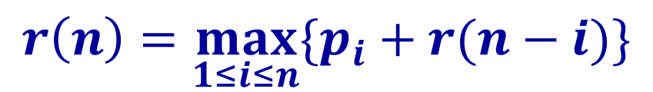
钢条切割
令r(n)为长度为n英寸的钢条的最大收益，则
$$r\left(n\right)=\max_{1≤i≤n}{\{p_{i}+r(n−i)\}}$$
含义：从一端切一段长度为i的钢条下来后，可获得的最大收益
即切下来的钢条价格pi，加上剩下长度为n-i的钢条的最大收益
具有最优子结构：
问题的最优解包括子问题最优解

Slide 17
钢条切割
令r(n)为长度为n英寸的钢条的最大收益，则
$$r\left(n\right)=\max_{1≤i≤n}{\{p_{i}+r(n−i)\}}$$
r(n)
r(n-1)
r(n-2)
r(n-3)
…
r(0)
具有子问题重叠性
…
r(n-2)
r(n-3)
r(0)

Slide 18
钢条切割
自底向上方法
CUT(p, n, r)
r[0] = 0
for j=1 to n
temp = -∞
for i=1 to j
temp = max(temp, p[i]+r[j-i])
r[j] = temp
r[0]不用计算，依次计算r[1],r[2],r[3],r[4]

Slide 19
钢条切割
递归备忘录方法
预处理r[ ]，使r[i]=-∞
CUT(p, n, r)
if r[n]≥0 then return r[n]
if n == 0 then temp = 0
else
temp = -∞
for i=1 to n do
temp = max(temp , p[i]+CUT(p, n-i, r))
r[n] = temp
return temp
//r[n]不用重复计算了

Slide 20
最长公共子序列
子序列
X=<x₁, x₂, … , x_{m}>, 若1≤i₁<i₂< ┅ <i_{k}≤m，使Z=< z₁, z₂,┅, z_{k}> = <x_{i1}, x_{i2},┅, x_{ik}>, 称Z是X的子序列
X=(A, B, C, D, E, F, G)
Z=(B, C, E, F)是 X 的子序列
W=(B, D, A)不是X的子序列
公共子序列
Z 是序列 X 与 Y 的公共子序列
Z 是X的子序列
Z 也是Y的子序列

Slide 21
最长公共子序列
最长公共子序列（LCS）问题
输入：X = (x₁,x₂,...,x_{n})，Y = (y₁,y₂,...y_{m})
输出：Z = X与Y的最长公共子序列

Slide 22
最长公共子序列
第i前缀
设 X=(x₁, x₂, ..., x_{n}) 是一个序列
X的第i前缀 X(i) ，定义为X(i)=(x₁, ..., x_{i} )
例如：X=(A, B, D, C, A),
X(1)=(A), X(2)=(A, B), X(3)=(A, B, D)

Slide 23
最长公共子序列
最优子结构性质
设X=(x₁, ..., x_{m})、Y=(y₁, ..., y_{n})是两个序列，Z=(z₁, ..., z_{k})是X与Y的LCS，则有：
⑴ 如果x_{m}=y_{n},
则z_{k}=x_{m}=y_{n}, Z(k-1)是X(m-1)和Y(n-1)的LCS，
即LCS(m,n) = LCS(m-1,n-1) + 1.
⑵ 如果x_{m}≠y_{n}
若最终z_{k}≠x_{m}，则 LCS(m,n)= LCS(m-1,n)
若最终z_{k}≠y_{n} ，则 LCS(m,n)= LCS(m,n-1)
LCS(m,n)=max{LCS(m-1,n), LCS(m,n-1)}
X=(x₁, x₂, ... , x_{m-1}, x_{m})
Y=(y₁, y₂, ... , y_{n-1}, y_{n})
问题最优解
包括子问题最优解

Slide 24
最长公共子序列
子问题重叠性质
LCS(m,n)
LCS(m-1,n-1)
LCS(m-1,n)
LCS(m,n-1)
LCS(m-2,n-2)
LCS(m-2,n-1)
LCS(m-1,n-2)
……

Slide 25
最长公共子序列
LCS递归方程
LCS[i,j]=0 if i=0 or j=0
LCS[i,j]=LCS[i-1, j-1] + 1 if i, j>0,x_{i}=y_{j}
LCS[i,j]=Max(LCS[i,j-1],LCS[i-1,j]) if i,j>0,x_{i}≠y_{j}

Slide 26
最长公共子序列
基本思想
LCS[i-1, j-1]
LCS[i-1,j]
LCS[i, j-1]
LCS[i, j]

Slide 27
最长公共子序列
自底向上计算过程
LCS[0,0]
LCS[0,1]
LCS[0,2]
LCS[0,3]
LCS[0,4]
LCS[1,0]
LCS[1,1]
LCS[1,2]
LCS[1,3]
LCS[1,4]
LCS[2,0]
LCS[2,1]
LCS[2,2]
LCS[2,3]
LCS[2,4]
LCS[3,0]
LCS[3,1]
LCS[3,2]
LCS[3,3]
LCS[3,4]

Slide 28
最长公共子序列
递归计算过程
LCS[0,0]
LCS[0,1]
LCS[0,2]
LCS[0,3]
LCS[0,4]
LCS[1,0]
LCS[1,1]
LCS[1,2]
LCS[1,3]
LCS[1,4]
LCS[2,0]
LCS[2,1]
LCS[2,2]
LCS[2,3]
LCS[2,4]
LCS[3,0]
LCS[3,1]
LCS[3,2]
LCS[3,3]
LCS[3,4]

Slide 29
最长公共子序列
for i=0 to m do LCS[i,0]←0
for j=1 to n do LCS[0,j]←0
for i=1 to m do
for j=1 to n do
if X[i]=Y[j] then
LCS[i,j] = LCS[i-1,j-1]+1;
b[i,j] = “↖” ;
else if LCS[i-1,j]≥LCS[i,j-1] then
LCS[i,j] = LCS[i-1,j]；
b[i,j] = “↑” ;
else
LCS[i,j] = LCS[i,j-1]；
b[i,j] = “←” ;
时间复杂度O(mn)
空间复杂度O(mn)

Slide 30
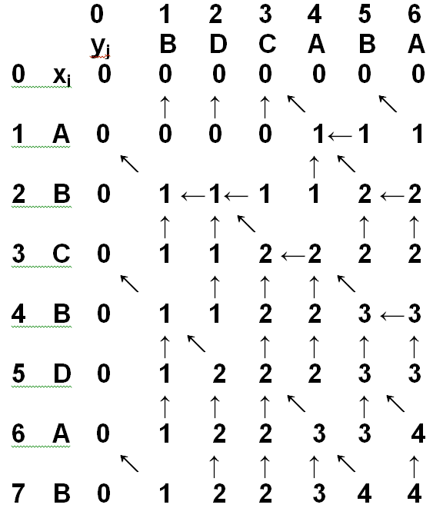
最长公共子序列

Slide 31
最优二叉搜索树
问题
假设有n个key，每个key搜索概率不同，除key之外的值(即搜索不成功情况)搜索概率也不同，构造平均搜索长度最小的二叉树
例如，3个key ={10，20，30}，每个key搜索概率为P={0.5, 0.1, 0.05}，除key之外(空隙中)的值搜索概率为Q={0.15, 0.1, 0.05, 0.05}
0.5
0.1
0.05
10
20
30
0.15
0.1
0.05
0.05

Slide 32
最优二叉搜索树
具有最优子结构性质
如果优化二叉搜索树T具有包含关键字集合 {i,i+1, …, j}子树T’, 则T’必是关于关键字集合{i,i+1, …, j}子问题的最优解
证明:
若不然，必有关键字集{i,i+1, …, j}子树T’’，T’’的搜索代价低于T’。用T’’替换T中的T’, 可以得到一个期望搜索代价比T小的原始问题的二叉搜索树, 与T是最优解矛盾.
问题的最优解包括子问题最优解

Slide 33
最优二叉搜索树
P₁P₂P₃P₄
P₁ (P₂P₃P₄)
(P₁)P₂(P₃P₄)
(P₁P₂)P₃(P₄)
(P₁P₂P₃)P₄
P₂P₃
P₃P₄
P₃P₄
P₁P₂
P₁P₂
P₂P₃
具有子问题重叠性

Slide 34
最优二叉搜索树
求解方法
c(i,j)表示第 i+1 到 j 个key构造的最优二叉树的代价(平均搜索长度)，则C(0,n)是最后结果
w(i,j)表示第 i+1 到 j 个key权值及第i到j个空隙权值和
w(i,j) = (q_{i}+…+q_{j}) + (p_{i+1}+…+ p_{j})
w(i, j)=w(i, j-1)+p_{j}+q_{j}
p₁
p₂
p₃
p₄
p₅
p₆
10
20
30
40
50
60
q₀
q₁
q₂
q₃
q₄
q₅
q₆
W(2,5)=(q₂+q₃+q₄+q₅) + (p₃+p₄+p₅)

Slide 35
最优二叉搜索树
求解方法
c(i,j)表示第 i+1 到 j 个key构造的最优二叉树的代价(平均搜索长度)，则C(0,n)是最后结果
w(i,j)表示第 i+1 到 j 个key权值及第i到j个空隙权值和
w(i,j) = (q_{i}+…+q_{j}) + (p_{i+1}+…+ p_{j})
i+1, … , j以k为根的最优二叉树代价：
= p_{k} + c(i,k-1)+w(i,k-1) + c(k,j)+w(k,j)
左子树的代价
右子树的代价
根的代价
左子树加一层的代价
右子树加一层的代价

Slide 36
最优二叉搜索树
求解方法
c(i,j)表示第 i+1 到 j 个key构造的最优二叉树的代价(平均搜索长度)，则C(0,n)是最后结果
w(i,j)表示第 i+1 到 j 个key权值及第i到j个空隙权值和
w(i,j) = (q_{i}+…+q_{j}) + (p_{i+1}+…+ p_{j})
i+1, … , j以k为根的最优二叉树代价：
= p_{k} + c(i,k-1)+w(i,k-1) + c(k,j)+w(k,j)
= w(i,j) + c(i,k-1) + c(k,j)
左子树的代价
树上权值和
右子树的代价

Slide 37
最优二叉搜索树
求解方法
c(i,j)表示第 i+1 到 j 个key构造的最优二叉树的代价(平均搜索长度)，则C(0,n)是最后结果
w(i,j)表示第 i+1 到 j 个key权值及第i到j个空隙权值和
w(i,j) = (q_{i}+…+q_{j}) + (p_{i+1}+…+ p_{j})
i+1, … , j以k为根的最优二叉树代价：
= p_{k} + c(i,k-1)+w(i,k-1) + c(k,j)+w(k,j)
= w(i,j) + c(i,k-1) + c(k,j)
i+1, … , j的最优二叉树代价：
c(i,j) = w(i,j) + min{ c(i,k-1) + c(k,j) }, 其中i < k ≤ j
树上权值和
左右子树代价和最小值

Slide 38
最优二叉搜索树
求解方法
c(i,j)表示第 i+1 到 j 个key构造的最优二叉树的代价(平均搜索长度)， C(0,n)是最后结果
c(i,j) = w(i,j) + min{ c(i,k-1) + c(k,j) }, 其中i < k ≤ j
p₁
p₂
p₃
p₄
p₅
p₆
10
20
30
40
50
60
q₀
q₁
q₂
q₃
q₄
q₅
q₆
c(0,6)=w(0,6)+min{c(0,k)+c(k,6)}, 0 < k ≤ 6

Slide 39
最优二叉搜索树
求解方法
c(i,j)表示第 i+1 到 j 个key构造的最优二叉树的代价(平均搜索长度)， C(0,n)是最后结果
c(i,j) = w(i,j) + min{ c(i,k-1) + c(k,j) }, 其中i < k ≤ j
p₁
10
p₂
p₃
p₄
p₅
p₆
q₀
20
30
40
50
60
q₁
q₂
q₃
q₄
q₅
q₆
c(0,6)=w(0,6)+min{c(0,k)+c(k,6)}, 0 < k ≤ 6

Slide 40
最优二叉搜索树
求解方法
c(i,j)表示第 i+1 到 j 个key构造的最优二叉树的代价(平均搜索长度)， C(0,n)是最后结果
c(i,j) = w(i,j) + min{ c(i,k-1) + c(k,j) }, 其中i < k ≤ j
p₂
20
p₁
p₃
p₄
p₅
p₆
10
30
40
50
60
q₀
q₁
q₂
q₃
q₄
q₅
q₆
c(0,6)=w(0,6)+min{c(0,k)+c(k,6)}, 0 < k ≤ 6

Slide 41
最优二叉搜索树
求解方法
c(i,j)表示第 i+1 到 j 个key构造的最优二叉树的代价(平均搜索长度)， C(0,n)是最后结果
c(i,j) = w(i,j) + min{ c(i,k-1) + c(k,j) }, 其中i < k ≤ j
p₃
30
p₁
p₂
p₄
p₅
p₆
10
20
40
50
60
q₀
q₁
q₂
q₃
q₄
q₅
q₆
c(0,6)=w(0,6)+min{c(0,k)+c(k,6)}, 0 < k ≤ 6

Slide 42
最优二叉搜索树
求解方法
c(i,j)表示第 i+1 到 j 个key构造的最优二叉树的代价(平均搜索长度)， C(0,n)是最后结果
c(i,j) = w(i,j) + min{ c(i,k-1) + c(k,j) }, 其中i < k ≤ j
p₄
40
p₁
p₂
p₃
p₅
p₆
10
20
30
50
60
q₀
q₁
q₂
q₃
q₄
q₅
q₆
c(0,6)=w(0,6)+min{c(0,k)+c(k,6)}, 0 < k ≤ 6

Slide 43
最优二叉搜索树
求解方法
c(i,j)表示第 i+1 到 j 个key构造的最优二叉树的代价(平均搜索长度)， C(0,n)是最后结果
c(i,j) = w(i,j) + min{ c(i,k-1) + c(k,j) }, 其中i < k ≤ j
p₅
50
p₁
p₂
p₃
p₄
p₆
10
20
30
40
60
q₀
q₁
q₂
q₃
q₄
q₅
q₆
c(0,6)=w(0,6)+min{c(0,k)+c(k,6)}, 0 < k ≤ 6

Slide 44
最优二叉搜索树
求解方法
c(i,j)表示第 i+1 到 j 个key构造的最优二叉树的代价(平均搜索长度)， C(0,n)是最后结果
c(i,j) = w(i,j) + min{ c(i,k-1) + c(k,j) }, 其中i < k ≤ j
p₆
60
p₁
p₂
p₃
p₄
p₅
10
20
30
40
50
q₆
q₀
q₁
q₂
q₃
q₄
q₅
c(0,6)=w(0,6)+min{c(0,k)+c(k,6)}, 0 < k ≤ 6

Slide 45
最优二叉搜索树
0.5
0.1
0.05
10
20
30
0.15
0.1
0.05
0.05
第1步：各key自成二叉树，计算平均搜索长度c，保留最小值
0.5
10
0.1
20
0.05
30
0.15
0.1
0.1
0.05
0.05
0.05
W=0.75
W=0.25
W=0.15
c(0,1)=0.75
c(1,2)=0.25
c(2,3)=0.15
c(0,1)=0.75
w等于树上所有结点(内部和外部)的权值和，
c等于树上所有结点(内部和外部)的权值和
c(1,2)=0.25
c(2,3)=0.15

Slide 46
最优二叉搜索树
0.5
0.1
0.05
10
20
30
0.15
0.1
0.05
0.05
第2步：相邻2个key成二叉树, 计算平均搜索长度c 保留最小值
0.5
10
0.1
20
0.1
20
0.05
30
20
0.1
0.5
10
30
0.05
0.1
20
0.15
0.05
0.1
0.05
0.1
0.05
0.15
0.1
0.05
0.05
0.1
0.05
c(1,2)
c(0,1)
c(2,3)
c(1,2)
c(0,2)=w+c(1,2)
=1.15
c(0,2)=w+c(0,1)
=1.65
c(1,3)=w+c(2,3)
=0.5
c(1,3)=w+c(1,2)
=0.6
c(0,1)=0.75
c(0,2)=1.15
w等于树上所有结点(内部和外部)的权值和，
c等于w加上左右子树的代价
c(1,2)=0.25
c(1,3)=0.5
c(2,3)=0.15

Slide 47
最优二叉搜索树
0.5
0.1
0.05
10
20
30
0.15
0.1
0.05
0.05
第3步：相邻3个key成二叉树, 计算平均搜索长度c 保留最小值
0.5
10
0.05
30
0.1
20
20
0.1
0.5
10
0.15
0.05
0.5
10
30
0.05
30
0.05
20
0.1
0.1
0.15
0.15
0.1
0.05
0.05
0.05
0.05
0.1
0.05
c(0,3)=w+c(1,3)
=1.5
c(0,3)=w+c(0,1)+c(2,3)
=1.9
c(0,3)=w+c(0,2)
=2.15
c(0,1)=0.75
c(0,2)=1.15
c(0,3)=1.5
w等于树上所有结点(内部和外部)的权值和，
c等于w加上左右子树的代价
c(1,2)=0.25
c(1,3)=0.5
c(2,3)=0.15

Slide 48
最优二叉搜索树
Optimal-BST(p, q, n)
for i=0 to n do
C(i, i) = 0;
W(i, i) = q_{i};
for x=1 to n do
for i=0 to n-x do
j=i+x;
C(i, j)=∞;
W(i, j)=W(i, j-1)+p_{j}+q_{j};
for k=i to j do
t = W(i,j);
if k-1≥i then t += C(i, k-1);
if k+1≤j then t += C(k+1, j);
if t < C(i, j) then C(i, j)=t; Root(i, j)=r;
时间复杂度O(n³)
空间复杂度O(n²)

Slide 49
流水作业调度问题
问题
n个作业 N={1，2，…，n}要在2台机器M1和M2组成的流水线上完成加工。每个作业须先在M1上加工，然后在M2上加工。M1和M2加工作业 i 所需的时间分别为 ai 和bi，每台机器同一时间最多只能执行一个作业。
流水作业调度问题要求确定这n个作业的最优加工顺序，使得所有作业在两台机器上都加工完成所需最少时间

Slide 50
流水作业调度问题
一定存在最优调度使M1上的加工是无间断的
即M1上的总加工时间是所有ai之和
M2上不一定是bi之和
一定存在最优调度使作业在两台机器上的加工次序是完全相同的
M1
…
ai
…
aj
…
M2
…
bi
…
bj
…
M2
…
bj
…
bi
…
若是bi和bj交换，则bj需要aj结束，等待时间更长
仅需考虑在两台机上上加工次序完全相同的调度

Slide 51
流水作业调度问题
N={1,2,…,n}，子集S ⊆ N
机器M1开始加工S中作业时，机器M2还在加工其他作业，要等时间 t 后才可利用
则完成S中作业所需的最短时间记为T(S,t)
完成所有作业所需的最短时间记为T(N,0)
T(N,0)=min{ai + T(N-{i}, bi)}, i∈N
ai：选一个作业 i 先加工，在M1的加工时间
T(N-{i},bi}：剩下的作业等bi才能在M2加工

Slide 52
流水作业调度问题
N={1,2,…,n}，子集S ⊆ N
机器M1开始加工S中作业时，机器M2还在加工其他作业，要等时间 t 后才可利用
则完成S中作业所需的最短时间记为T(S,t)
完成所有作业所需的最短时间记为T(N,0)
T(S,t)={ai + T(S-{i}, bi+max{t-ai,0})}, i∈S
ai：选一个作业 i 先加工，在M1的加工时间
T(S-{i}, bi+max{t-ai,0})：剩下的作业等bi+max{t-ai,0}才能在M2加工

Slide 53
流水作业调度问题
T(S,t)={ai + T(S-{i}, bi+max{t-ai,0})}, i∈S
M1
M1
ai
M1
ai
M2
M2
M2
t
t
t
T(S,t)
ai + T(S-{i}, bi)
ai + T(S-{i}, bi+t-ai)
max{t-ai,0} 是由于在机器M2上，作业i必须在max{t,ai}时间之后才能加工，因此，在机器M1上完成作业加工i之后，在机器上还需bi+max{t,ai}-ai=bi+max{t-ai,0}

Slide 54
流水作业调度问题
问题最优解包括子问题最优解
最优子结构性质
设π是N的一个最优调度，其加工顺序为π1,…, πn，其所需的加工时间为 a_{π1}+T’。
记S=N-{π1}，则T’=T(S, b_{π1})。
证明：由T的定义知T(S, b_{π1})是对S最优的，故T’>=T(S, b_{π1})。若T’>T(S, b_{π1}),设π’是作业集S在机器M2的等待时间为b_{π1}情况下的一个最优调度。则π1,π’2,…,π’n是N的一个调度，且该调度所需的时间为a_{π1}+T’ > a_{π1}+T(S, b_{π1})。这与π是N的最优调度矛盾。故T’<=T(S, b_{π1}), 从而T’=T(S, b_{π1})。最优子结构的性质得证。
Notes:
其中T’是机器M2的等待时间为b_{π1}时，完成π2,…,πn所需的时间。

Slide 55
流水作业调度问题
子问题重叠性质
T(N,0)
T(N-{1},b1)
T(N-{2},b2)
……
T(N-{n},bn)
?
T(N-{1,4},b4+max{b1-a4,0})
……
T(N-{1,3},b3+max{b1-a3,0})
T(N-{1,2},b2+max{b1-a2,0})

Slide 56
流水作业调度问题
虽然满足最优子结构性质
也在一定程度满足子问题重叠性质
但是N的每个非空子集都计算一次，共2^{n}-1次，指数级的
Notes:
其中T’是机器M2的等待时间为b_{π1}时，完成π2,…,πn所需的时间。

Slide 57
流水作业调度问题
Johnson不等式
设一个最优调度中最前面的两个作业是i和j
T(S,t) = ai + T(S-{i}, bi+max{t-ai,0})
= ai + aj + T(S-{i,j}, tij)
tij = bj + max{bi+max{t-ai,0}-aj,0}
= bj+bi-aj + max{max{t-ai,0}, aj-bi}
= bj+bi-aj + max{t-ai,aj-bi,0}
= bj+bi-aj-ai + max{t,ai+aj-bi, ai}
如果作业 i 和 j 满足min{bi,aj} ≥ min{bj,ai},则称作业 i 和 j 满足Johnson不等式

Slide 58
流水作业调度问题
tij ≤ tji。可得满足Johnson不等式为最优调度，不能交换
Johnson不等式
设一个最优调度中最前面的两个作业是i和j
T(S,t) = ai + T(S-{i}, bi+max{t-ai,0})
= ai + aj + T(S-{i,j}, tij)
tij = bj+bi-aj-ai + max{t,ai+aj-bi, ai}，交换i和j后
tji = bj+bi-aj-ai + max{t,ai+aj-bj, aj}
若满足Johnson不等式：min{bi,aj} ≥ min{bj,ai},
max{-bi,-aj} ≤ max{-bj,-ai}
ai+aj+max{-bi,-aj} ≤ ai+aj+max{-bj,-ai}
max{ai+aj-bi,ai} ≤ max{ai+aj-bj,aj}
max{t,ai+aj-bi,ai} ≤ max{t,ai+aj-bj,aj}

Slide 59
流水作业调度问题
计算过程
满足Johnson不等式：min{bi,aj} ≥ min{bj,ai}
则任务 i 应在 j 之前
推广到一般情况：
当min{a₁, a₂, … , a_{n} , b₁, b₂,…, b_{n} }=ai时，任何k≠i，都有min{bi,ak} ≥ min{bk,ai}，应将 i 安排在最前面
当min{a₁, a₂,… , a_{n} , b₁, b₂,… , b_{n} }=bj时，任何k≠j，都有min{bk,aj} ≥ min{bj,ak}，应将 j 安排在最后面

Slide 60
流水作业调度问题
计算过程
(a1, a2, a3, a4) = (5, 12, 4, 8)
(b1, b2, b3, b4) = (6, 2, 14, 7)
作业
1
2
3
4
a
5
12
4
8
b
6
2
14
7
调度结果
3
1
4
2

Slide 61
0/1背包问题
问题定义
给定 n 个物品和一个背包，物品 i 的重量是 w_{i}，价值v_{i} , 背包容量为C, 问如何选择装入背包的物品，使装入背包中的物品的总价值最大？
物品只能选择不装或者装入背包，而不分切一小部分装入，
即0或者1

Slide 62
0/1背包问题
形式描述
输入：C > 0, w_{i} > 0, v_{i} >0, 1≤ i ≤ n
输出：(x₁, x₂, …, x_{n}), x_{i}∈{0, 1}, 满足Σ_{1≤ i ≤ n}w_{i} x_{i} ≤ C,
使得Σ_{1 ≤ i ≤ n}v_{i} x_{i} 最大
这是一个整数规划问题
max{Σ_{1 ≤ i ≤ n}v_{i} x_{i}}
Σ_{1≤ i ≤ n}w_{i} x_{i} ≤ C
x_{i}∈{0, 1}, 1 ≤ i ≤ n

Slide 63
0/1背包问题
最优子结构
如果(x₁, x₂, …, x_{n})是0/1背包问题的最优解，
则(x₂, x₃, …, x_{n})是如下子问题的最优解
证明
若(x₂, x₃, …, x_{n})不是该子问题的最优解，则存在子问题的最优解 (z₂, z₃, …, z_{n})，那么(x₁, z₂, z₃, …, z_{n})是原问题的最优解，矛盾
max{Σ_{2 ≤ i ≤ n}v_{i} x_{i}}
Σ_{2≤ i ≤ n}w_{i} x_{i} ≤ C – w₁ x₁
x_{i}∈{0, 1}, 2 ≤ i ≤ n

Slide 64
0/1背包问题
设子问题为
其最优解为m(i, j)
max{Σ_{i ≤ k ≤ n}v_{k} x_{k}}
Σ_{i ≤ k ≤ n}w_{k} x_{k} ≤ j
x_{k}∈{0, 1}, i ≤ k ≤ n
含义：m(i, j)是背包容量为 j, 可选物品为i, i+1, …, n 时问题的最优解

Slide 65
0/1背包问题
递归方程
m(i, j) = m(i+1, j) 0≤ j < w_{i}
m(i, j) = max{m(i+1, j), m(i+1, j-w_{i})+v_{i}} j ≥ w_{i}
m(n, j) = 0 0 ≤ j < w_{n}
m(n, j) = v_{n} j ≥ w_{n}
m(1,C)
m(2,C-w₁)
m(2,C)
m(3, C-w₁-w₂)
m(3,C-w₂)
m(3,C-w₁)
m(3,C)
Notes:
若w1==w2，则m(3,c-w1)和m(3,c-w2)重叠

Slide 66
0/1背包问题
for j = 0 to min(w_{n}-1, C) do
m[n, j] = 0;
for j = w_{n} to C do
m[n, j] = v_{n};
for i = n-1 to 2 do
for j=0 to min(w_{i} -1, C) do
m[i, j] = m[i+1, j];
for j=w_{i} to C do
m[i, j]=max{m[i+1, j], m[i+1, j-w_{i}]+v_{i}};
if C < w₁ then m[1, C]=m[2, C];
else m[1, C]=max{m[2, C], m[2, C-w₁]+v₁};
Notes:
若w1==w2，则m(3,c-w1)和m(3,c-w2)重叠

Slide 67
0/1背包问题
构造最优解
m(1, C)是最优解代价值，相应解计算如下：
if m(1, C)=m(2, C) then
x₁=0
由m(2, C)继续构造最优解
Else
x₁=1;
由m(2, C-w₁)继续构造最优解
Notes:
若w1==w2，则m(3,c-w1)和m(3,c-w2)重叠

Slide 68
小结
问题一般采用动态规划法，当具有：
1）最优子结构性质时
2）高度重复性
若问题不是NP-hard问题
进一步分析后就有可能获得效率较高的算法。
若问题本身就是NP-hard问题
那么与其它的精确算法相比，动态规划法性能一般不算太坏

Slide 69
POJ 1458 1050
（1）给出N个1-9的数字 (v₁,v₂,…,v_{N})，不改变它们的相对位置，在中间加入K个乘号和N-K-1个加号，（括号随便加）使最终结果尽量大。因为乘号和加号一共就是N-1个了，所以恰好每两个相邻数字之间都有一个符号。并说明其具有优化子结构性质及子问题重叠性质。
例如： N=5, K=2，5个数字分别为1、2、3、4、5，可以加成：
1*2*(3+4+5)=24
1*(2+3)*(4+5)=45
(1*2+3)*(4+5)=45
（2）给定一长度为N的整数序列(a₁,a₂,…,a_{N}) ，将其划分成多个子序列（此问题中子序列是连续的一段整数），满足每个子序列中整数的和不大于一个数B，设计一种划分方法，最小化所有子序列中最大值的和。说明其具有优化子结构及子问题重叠性质
例如： 序列长度为8的整数序列(2,2,2,8,1,8,2,1)，B=17，可将其划分成三个子序列(2,2,2)，(8,1,8)以及(2,1)，则可满足每个子序列中整数和不大于17，所有子序列中最大值的和12为最终结果。

Slide 70
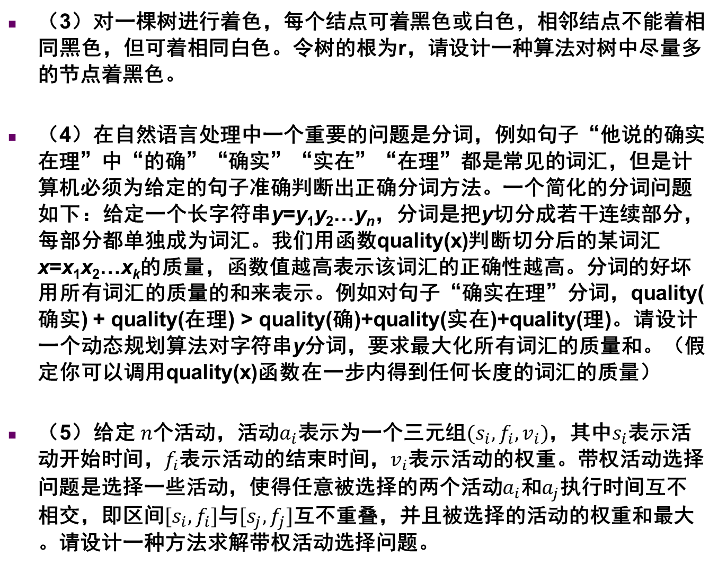
（3）对一棵树进行着色，每个结点可着黑色或白色，相邻结点不能着相同黑色，但可着相同白色。令树的根为r，请设计一种算法对树中尽量多的节点着黑色。
（4）在自然语言处理中一个重要的问题是分词，例如句子“他说的确实在理”中“的确”“确实”“实在”“在理”都是常见的词汇，但是计算机必须为给定的句子准确判断出正确分词方法。一个简化的分词问题如下：给定一个长字符串y=y₁y₂…y_{n}，分词是把y切分成若干连续部分，每部分都单独成为词汇。我们用函数quality(x)判断切分后的某词汇x=x₁x₂…x_{k}的质量，函数值越高表示该词汇的正确性越高。分词的好坏用所有词汇的质量的和来表示。例如对句子“确实在理”分词，quality(确实) + quality(在理) > quality(确)+quality(实在)+quality(理)。请设计一个动态规划算法对字符串y分词，要求最大化所有词汇的质量和。（假定你可以调用quality(x)函数在一步内得到任何长度的词汇的质量）
（5）给定$n$个活动，活动$a_{i}$表示为一个三元组$(s_{i},f_{i},v_{i})$，其中$s_{i}$表示活动开始时间，$f_{i}$表示活动的结束时间，$v_{i}$表示活动的权重。带权活动选择问题是选择一些活动，使得任意被选择的两个活动$a_{i}$和$a_{j}$执行时间互不相交，即区间$[s_{i},f_{i}]$与$[s_{j},f_{j}]$互不重叠，并且被选择的活动的权重和最大。请设计一种方法求解带权活动选择问题。

Slide 71
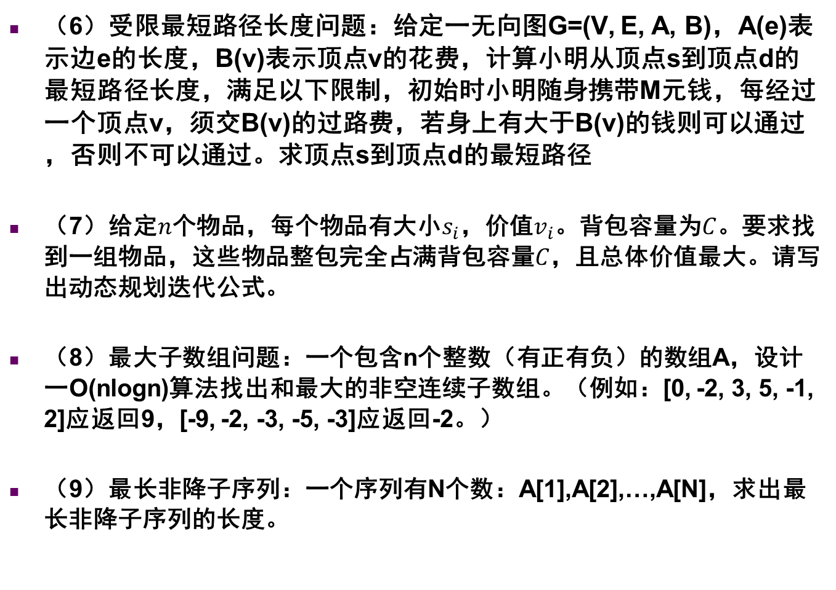
（6）受限最短路径长度问题：给定一无向图G=(V, E, A, B)，A(e)表示边e的长度，B(v)表示顶点v的花费，计算小明从顶点s到顶点d的最短路径长度，满足以下限制，初始时小明随身携带M元钱，每经过一个顶点v，须交B(v)的过路费，若身上有大于B(v)的钱则可以通过，否则不可以通过。求顶点s到顶点d的最短路径
（7）给定$n$个物品，每个物品有大小$s_{i}$，价值$v_{i}$。背包容量为$C$。要求找到一组物品，这些物品整包完全占满背包容量$C$，且总体价值最大。请写出动态规划迭代公式。
（8）最大子数组问题：一个包含n个整数（有正有负）的数组A，设计一O(nlogn)算法找出和最大的非空连续子数组。（例如：[0, -2, 3, 5, -1, 2]应返回9，[-9, -2, -3, -5, -3]应返回-2。）
（9）最长非降子序列：一个序列有N个数：A[1],A[2],…,A[N]，求出最长非降子序列的长度。

